Slide 1
LỚP
ĐẠI SỐ
11
Chương 1: HÀM SỐ LƯỢNG GIÁC VÀ PHƯƠNG TRÌNH LƯỢNG GIÁC
Bài 2. PHƯƠNG TRÌNH LƯỢNG GIÁC CƠ BẢN
BÀI TẬP TRẮC NGHIỆM

Slide 2
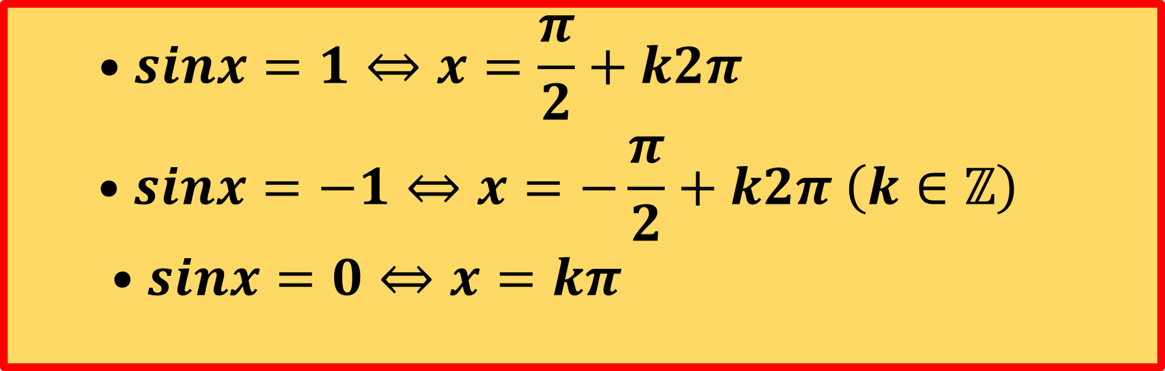
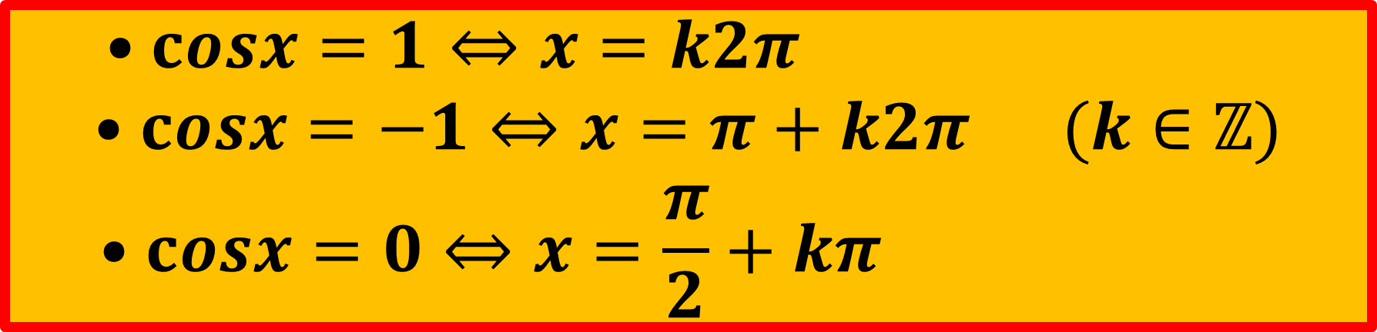
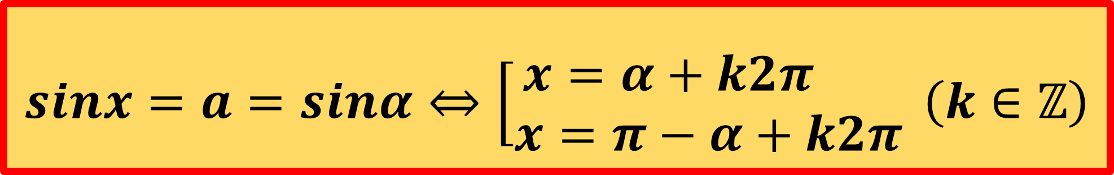
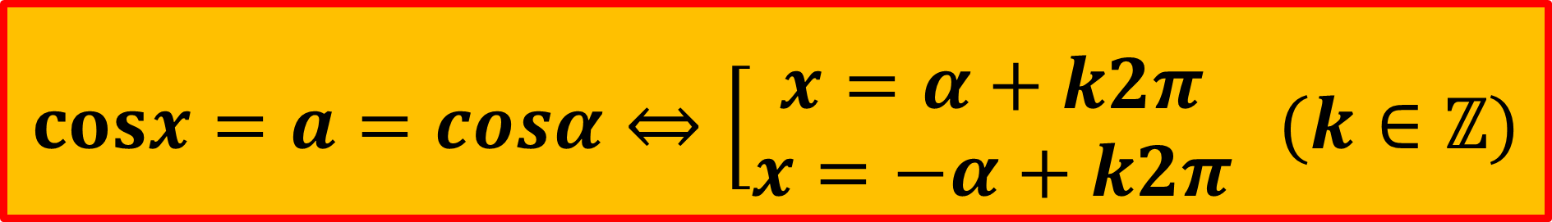


KIỂM TRA BÀI CŨ
Nhắc lại dạng và nghiệm của 04 phương trình lượng giác cơ bản? Công thức nghiệm một số trường hợp đặc biệt?
PHƯƠNG TRÌNH $sinx=a (\left|a\right|≤1)$
PHƯƠNG TRÌNH $cosx=a(\left|a\right|≤1)$
$$sinx=a=sinα⇔\left[\begin{matrix}x=α+k2π \\ x=π−α+k2π\end{matrix}\right. \left(k∈ℤ\right)$$
$$cosx=a=cosα⇔\left[\begin{matrix}x=α+k2π \\ x=−α+k2π\end{matrix}\right. (k∈ℤ)$$
Các trường hợp đặc biệt:
Các trường hợp đặc biệt:
$$\begin{matrix}•sinx=1⇔x=\frac{π}{2}+k2π \\ •sinx=−1⇔x=−\frac{π}{2}+k2π \left(k∈ℤ\right) \\ \begin{aligned}•sinx=0⇔x=kπ \\ \end{aligned}\end{matrix}$$
$$\begin{matrix}•cosx=1⇔x=k2π \\ •cosx=−1⇔x=π+k2π (k∈ℤ) \\ •cosx=0⇔x=\frac{π}{2}+kπ \end{matrix}$$

Slide 3

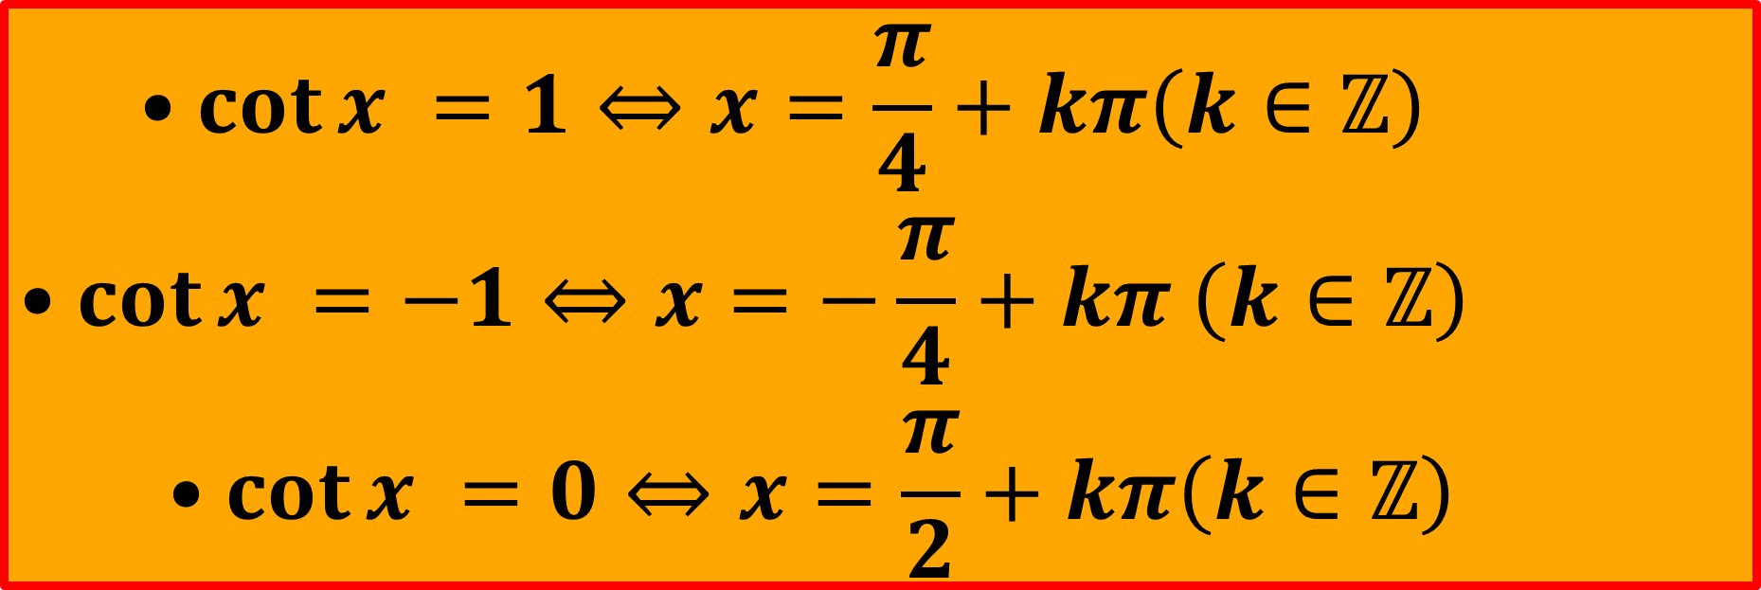


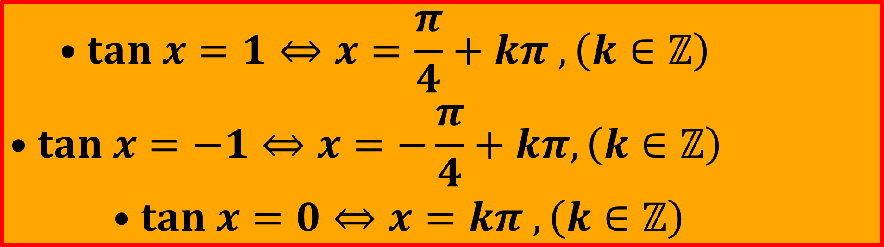
KIỂM TRA BÀI CŨ
Nhắc lại dạng và nghiệm của 04 phương trình lượng giác cơ bản? Công thức nghiệm một số một số trường hợp đặc biệt?
PHƯƠNG TRÌNH $tanx=a$
PHƯƠNG TRÌNH $cotx=a$
$$tan x=a=tanα⇔x=α+kπ\left(k∈ℤ\right).$$
$$\cot{x}=a=cot{α}⇔x=α+kπ\left(k∈ℤ\right).$$
Các trường hợp đặc biệt:
Các trường hợp đặc biệt:
$$\begin{matrix}•tan x=1⇔x=\frac{π}{4}+kπ ,\left(k∈ℤ\right) \\ •tan x=−1⇔x=−\frac{π}{4}+kπ, \left(k∈ℤ\right) \\ •tan x=0⇔x=kπ ,\left(k∈ℤ\right)\end{matrix}$$
$$\begin{matrix}•\cot{x} =1⇔x=\frac{π}{4}+kπ\left(k∈ℤ\right) \\ •\cot{x} =−1⇔x=−\frac{π}{4}+kπ \left(k∈ℤ\right) \\ •\cot{x} =0⇔x=\frac{π}{2}+kπ\left(k∈ℤ\right)\end{matrix}$$

Slide 4
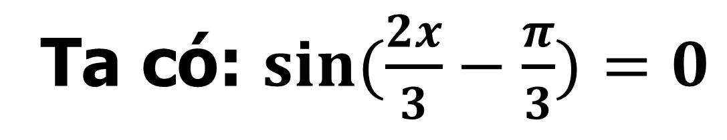
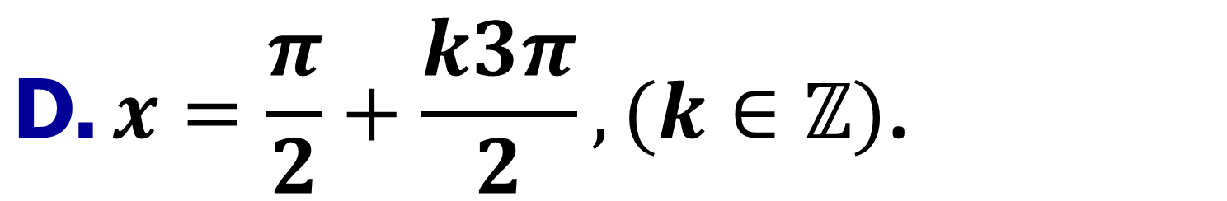

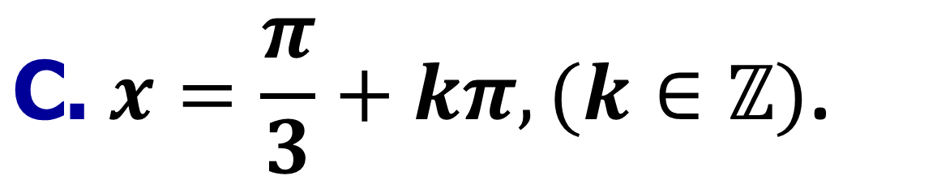
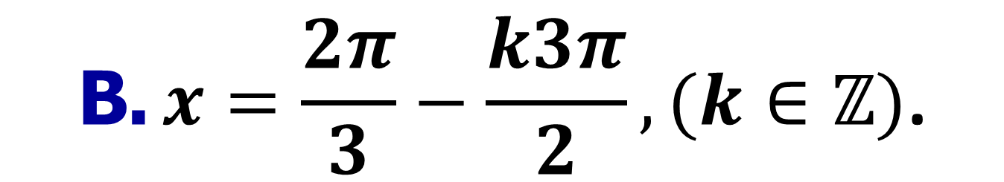
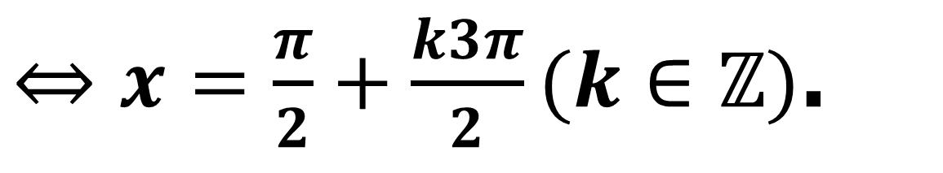
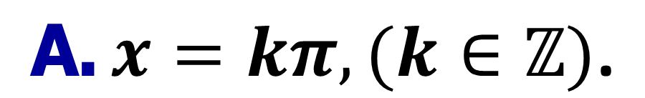
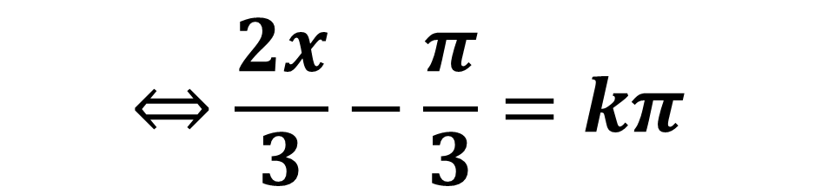
BÀI TẬP TRẮC NGHIỆM
Câu 1.
Giải phương trình sau: $sin(\frac{2x}{3}−\frac{π}{3})=0$
$$\text{A}\text{.} x=kπ,(k∈ℤ)\text{.}$$
$$\text{B}\text{.} x=\frac{2π}{3}−\frac{k3π}{2},(k∈ℤ)\text{.}$$
$$\text{C}\text{.} x=\frac{π}{3}+kπ,(k∈ℤ)\text{.}$$
$$\text{D}\text{.} x=\frac{π}{2}+\frac{k3π}{2},(k∈ℤ)\text{.}$$
D
Bài giải
Ta có: $sin(\frac{2x}{3}−\frac{π}{3})=0$
$$⇔\frac{2x}{3}−\frac{π}{3}=kπ$$
$⇔x=\frac{π}{2}+\frac{k3π}{2}(k∈ℤ)$.
$$\text{Ch}\text{ọ}\text{n} \text{D}\text{.}$$

Slide 5


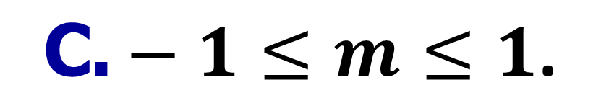


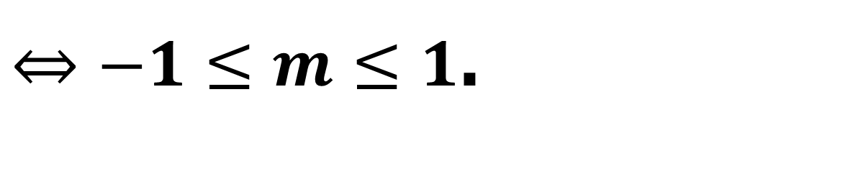
Câu 2.
Tìm tất cả các giá trị thực của m để phương trình $sinx=m$ có nghiệm.
$$\text{A}\text{.} m≠1\text{.}$$
$$\text{B}\text{.} m≠−1\text{.}$$
C
$$\text{C}\text{.}−1≤m≤1\text{.}$$
$$\text{D}\text{.} m>1\text{.}$$
Bài giải
$sinx=m$ có nghiệm $⇔\left|m\right|≤1$
$⇔−1≤m≤1$.
$$\text{Ch}\text{ọ}\text{n} \text{C}\text{.}$$

Slide 6



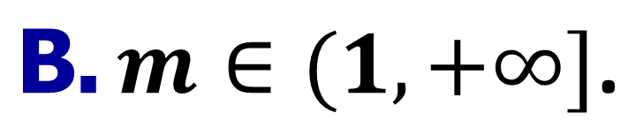


Câu 3.
Tìm tất cả các giá trị thực của m để phương trình $cosx−m=0$ có nghiệm.
$$\text{A}\text{.} m∈(−∞,−1]\text{.}$$
$$\text{B}\text{.} m∈(1,+∞]\text{.}$$
C
$$\text{D}\text{.} m≠−1\text{.}$$
$$\text{C}\text{.} m∈[−1,1]\text{.}$$
Bài giải
Để phương trình $cosx−m=0$ có nghiệm
$⇔cosx=m$ có nghiệm $⇔\left|m\right|≤1$
$⇔m∈[−1,1]$.
$$\text{Ch}\text{ọ}\text{n} \text{C}\text{.}$$

Slide 7



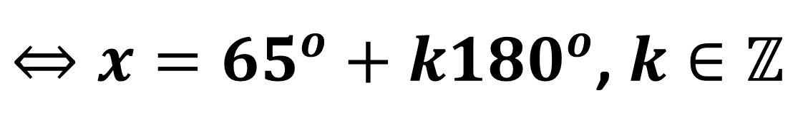


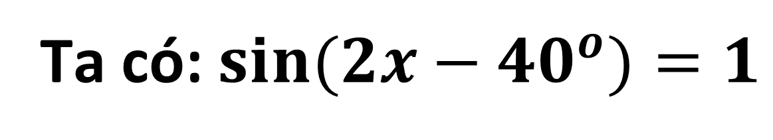
Câu 4.
Số nghiệm của phương trình $sin(2x−40^{o})=1$ với $−180^{o}<x<180^{o}$ là
$$\text{A}\text{.} 1.$$
B
$$\text{B}\text{.} 2.$$
$$\text{C}\text{.} \text{3}\text{.}$$
$$\text{D}\text{.} 4\text{.}$$
Bài giải
Ta có: $sin(2x−40^{o})=1$
$$⇔2x−40^{o}=90^{o}+k360^{o}$$
$⇔x=65^{o}+k180^{o}$, $k∈ℤ$
Vì $−180^{o}<x<180^{o}⇒x=65^{o}(k=0),x=−115^{o}(k=−1)$.
$$\text{Ch}\text{ọ}\text{n} \text{B}\text{.}$$

Slide 8



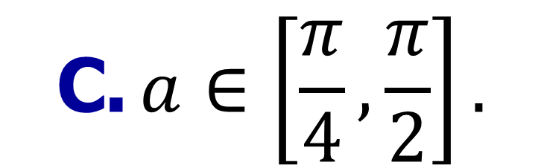
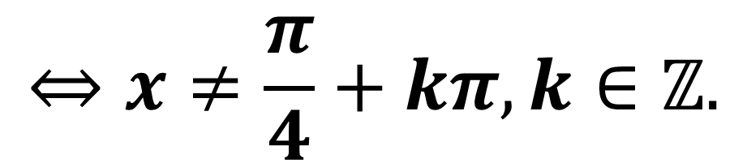

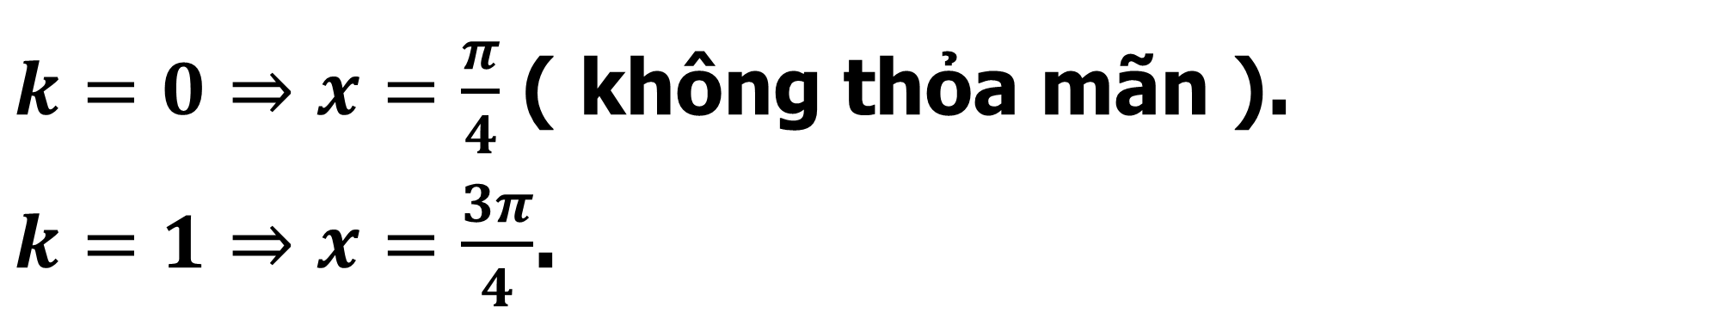

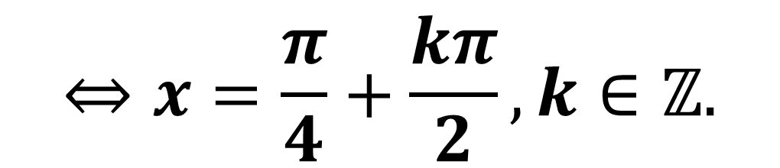
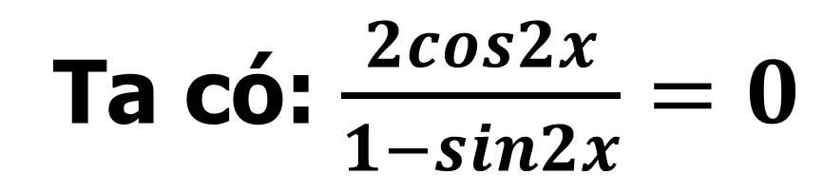
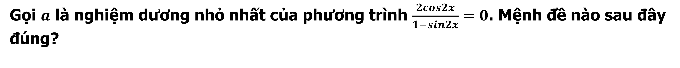

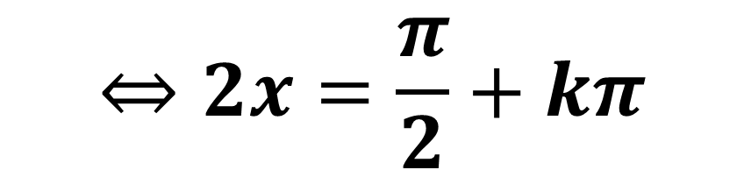
Câu 5.
Gọi $a$ là nghiệm dương nhỏ nhất của phương trình $\frac{2cos2x}{1−sin2x}=0$. Mệnh đề nào sau đây đúng?
$$\text{A}\text{.} a∈\left(0,\frac{π}{4}\right]\text{.}$$
$$\text{B}\text{.} a∈\left(\frac{π}{4},\frac{3π}{4}\right]\text{.}$$
$$\text{C}\text{.} a∈\left[\frac{π}{4},\frac{π}{2}\right].$$
B
$$\text{D}\text{.} a=0.$$
Bài giải
Điều kiện: $sin2x≠1$
$k=0⇒x=\frac{π}{4}$ ( không thỏa mãn ).
$k=1⇒x=\frac{3π}{4}$.
$$⇔x≠\frac{π}{4}+kπ,k∈ℤ.$$
Ta có: $\frac{2cos2x}{1−sin2x}=0$
$$\text{Ch}\text{ọ}\text{n} \text{B}\text{.}$$
$$⇔cos2x=0$$
$$⇔2x=\frac{π}{2}+kπ$$
$$⇔x=\frac{π}{4}+\frac{kπ}{2},k∈ℤ.$$

Slide 9





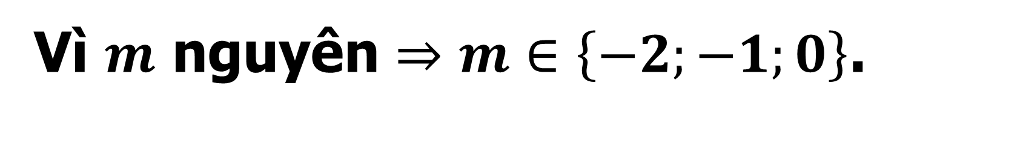
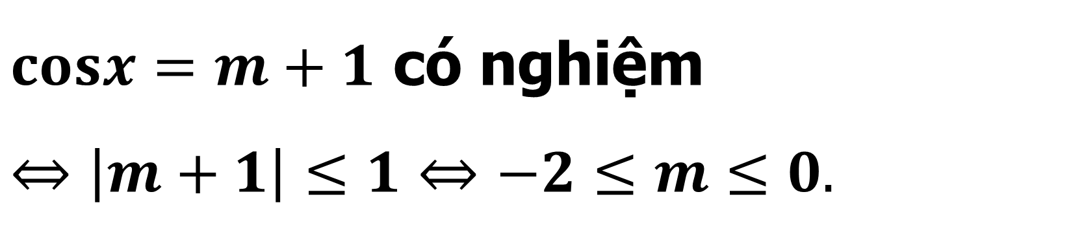
Câu 6.
Có bao nhiêu giá trị nguyên của tham số $m$ để phương trình $cosx=m+1$ có nghiệm?
B
$$\text{C}\text{.} 3.$$
$$\text{A}\text{.} 1\text{.}$$
$$\text{B}\text{.} 2\text{.}$$
$$\text{D}\text{.} 4.$$
Bài giải
$cosx=m+1$ có nghiệm
$$⇔\left|m+1\right|≤1⇔−2≤m≤0.$$
Vì $m$ nguyên $⇒m∈\left\{−2;−1;0\right\}$.
$$\text{Ch}\text{ọ}\text{n} \text{B}\text{.}$$

Slide 10





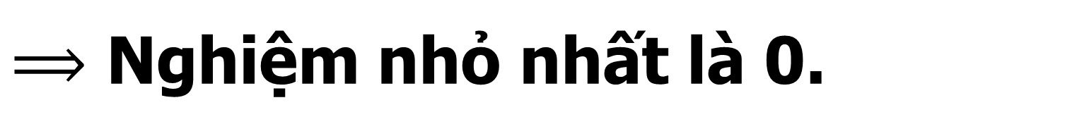
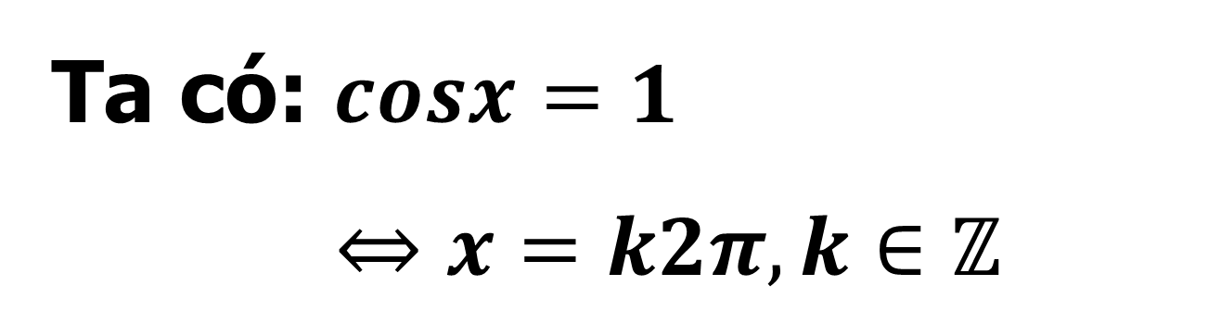
Câu 7.
Nghiệm nhỏ nhất của phương trình $cosx=1$ trên $\left[0,10π\right]$ là
A
$$\text{D}\text{.}\frac{3π}{2}.$$
$$\text{A}\text{.} 0.$$
$$\text{B}\text{.} π.$$
$$\text{C}\text{.} 2π$$
Bài giải
Ta có: $cosx=1$
$$⇔x=k2π,k∈ℤ$$
$⟹$ Nghiệm nhỏ nhất là 0.
$$\text{Ch}\text{ọ}\text{n} \text{A}\text{.}$$

Slide 11





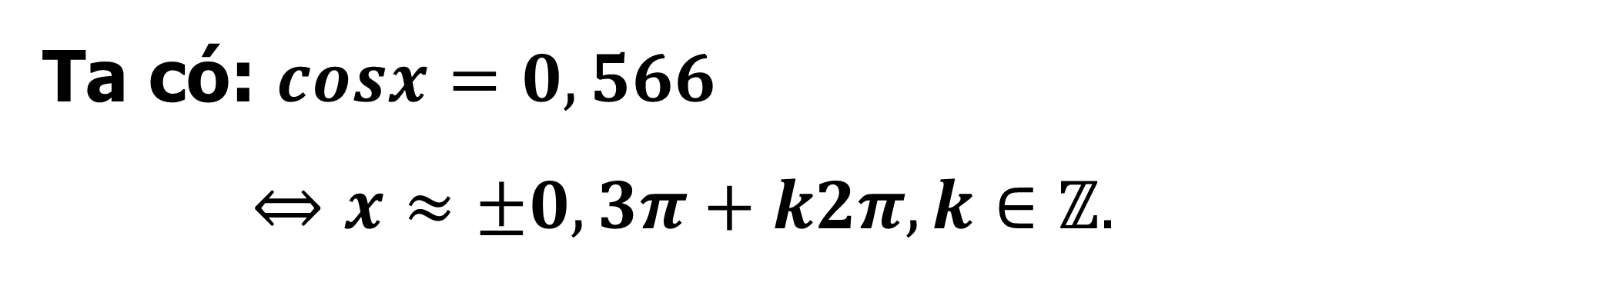
Câu 8.
Số nghiệm của phương trình $cosx=0.566$ trên đoạn $\left[\frac{π}{2},2π\right]$ là
A
$$\text{B}\text{.} 2.$$
$$\text{C}\text{.} 3.$$
$$\text{D}\text{.} 4.$$
$$\text{A}\text{.} 1.$$
Bài giải
Ta có: $cosx=0,566$
$⇔x≈±0,3π+k2π,k∈ℤ.$
$⟹$ Số nghiệm trên $\left[\frac{π}{2},2π\right]$ là 1 nghiệm.
$$\text{Ch}\text{ọ}\text{n} \text{A}\text{.}$$

Slide 12



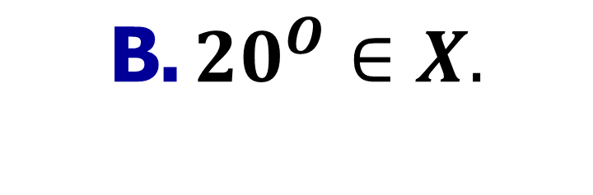
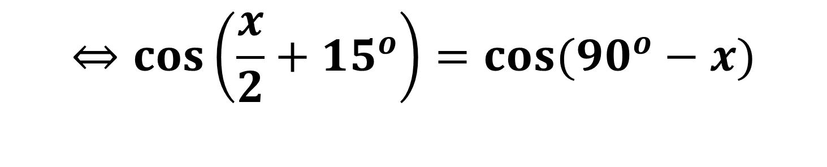

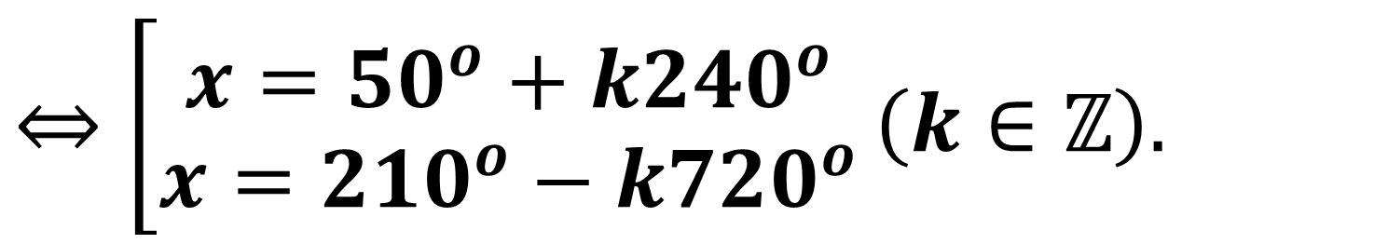
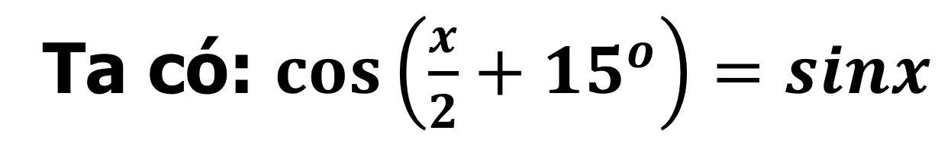
Câu 9.
Gọi $X$ là tập nghiệm của phương trình $cos\left(\frac{x}{2}+15^{o}\right)=sinx$. Mệnh đề nào sau đây đúng ?
A
$$\text{B}\text{.} 20^{O}∈X.$$
$$\text{C}\text{.} 220^{O}∈X\text{.}$$
$$\text{D}\text{.} 240^{O}∈X\text{.}$$
$$\text{A}\text{.} 290^{O}∈X\text{.}$$
Bài giải
Ta có: $cos\left(\frac{x}{2}+15^{o}\right)=sinx$
$$⇔cos\left(\frac{x}{2}+15^{o}\right)=cos(90^{o}−x)$$
$$⇔\left[\begin{matrix}x=50^{o}+k240^{o} \\ x=210^{o}−k720^{o}\end{matrix}\right.\left(k∈ℤ\right).$$
$$\text{Ch}\text{ọ}\text{n} \text{A}\text{.}$$

Slide 13




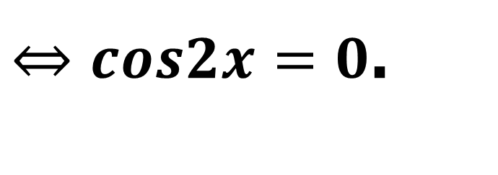

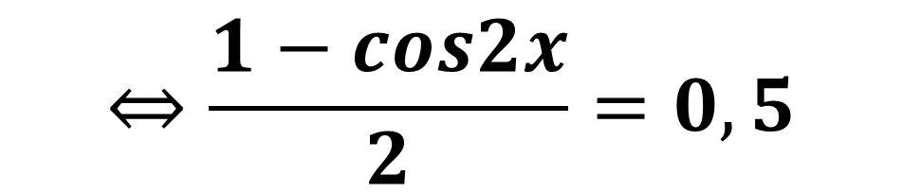

Câu 10.
Phương trình $sin^{2}x=0,5$ tương đương với phương trình nào sau đây?
$$\text{A}\text{.} cosx=1\text{.}$$
B
$$\text{B}\text{.} cos2x=0\text{.}$$
$$\text{C}\text{.} sin2x=0\text{.}$$
$$\text{D}\text{.} sin\left(0,5x\right)=1$$
Bài giải
Ta có: $sin^{2}x=0,5$
$$⇔\frac{1−cos2x}{2}=0,5$$
$⇔cos2x=0$.
$$\text{Ch}\text{ọ}\text{n} \text{B}\text{.}$$

Slide 14


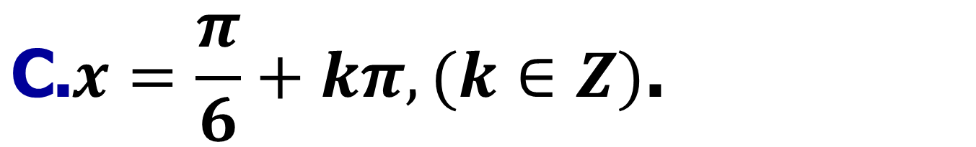



Câu 11.
Giải phương trình sau: $tan x=−\sqrt{3}$
$$\text{A}\text{.} x=\frac{π}{3}+kπ,(k∈Z)\text{.}$$
$$\text{B}\text{.}x=\frac{−π}{3}+k2π,(k∈Z)\text{.}$$
$$\text{C}\text{.}x=\frac{π}{6}+kπ,(k∈Z)\text{.}$$
$$\text{D}\text{.} x=−\frac{π}{3}+kπ,(k∈Z)\text{.}$$
D
Bài giải
Điều kiện: $x≠\frac{π}{2}+kπ$
Ta có: $\tan{x}=−\sqrt{3}⟺x=\frac{−π}{3}+kπ$ (TM)
$$\text{Ch}\text{ọ}\text{n} \text{D}\text{.}$$

Slide 15




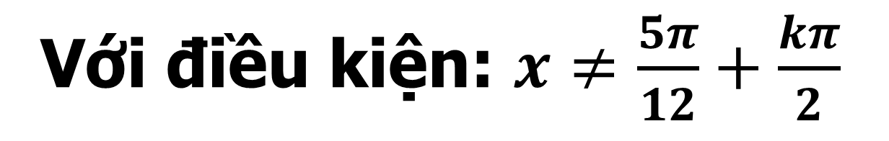


Câu 12.
Số vị trí biểu diễn các nghiệm của phương trình
$tan\left(2x−\frac{Π}{3}\right)=−\sqrt{3}$ trên đường tròn lượng giác là:
A
$$\text{B}\text{.} \text{3}$$
$\text{C}\text{.}$2
$$\text{D}\text{.} 1\text{.}$$
$$\text{A}\text{.} \text{4}\text{.}$$
Bài giải
Với điều kiện: $x≠\frac{5π}{12}+\frac{kπ}{2}$
Ta có: $\tan\left(2x−\frac{π}{3}\right)=−\sqrt{3}⇔x=\frac{kπ}{2} (TM)$
Theo ycbt ta có: $0≤\frac{kπ}{2}{≤2π,\left(k∈ℤ\right)⟺k=0,1,2,3}$
$$\text{Ch}\text{ọ}\text{n} \text{A}\text{.}$$

Slide 16




Câu 13.
Phương trình $\tan{x=4}$ có nghiệm là:
$$\text{A}\text{.} Vô nghiệm$$
$$\text{B}\text{.} x=\frac{π}{4}+kπ$$
C
$$\text{C}\text{.} \text{x}\text{ = }\text{arctan}\text{4 }\text{+ }\text{k}π\text{.}$$
$$\text{D}\text{.} x=arctan4+k2π$$
Bài giải
Điều kiện: $x≠\frac{π}{2}+kπ$
$$\tan{x}=4⇔x=arctan4+kπ (TM)$$
$$\text{Ch}\text{ọ}\text{n} \text{C}\text{.}$$

Slide 17




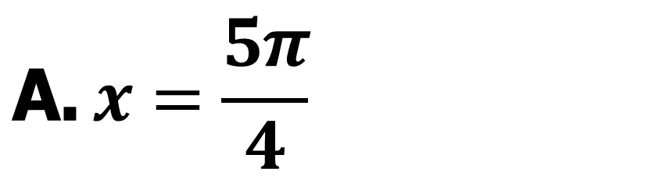
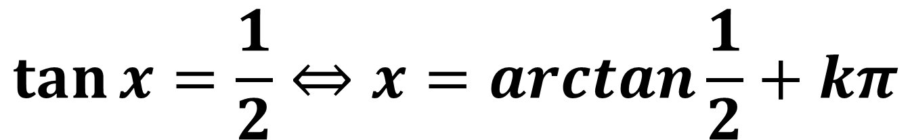
Câu 14.
Phương trình $2tan{x=1}$ có nghiệm trong $\left(π,\frac{3π}{2}\right)$là:
$$\text{A}\text{.} x=\frac{5π}{4}$$
$$\text{B}\text{.} x=arctan\frac{1}{2}$$
$$\text{C}\text{.} \text{x}\text{=}π\text{+}\text{arctan}\frac{1}{2}\text{.}$$
C
$$\text{D}\text{.} Đáp số khác$$
Bài giải
Điều kiện: $x≠\frac{π}{2}+kπ$
$$\tan{x}=\frac{1}{2}⇔x=arctan\frac{1}{2}+kπ$$
Mặt khác, do:$x∈\left(π;\frac{3π}{2}\right)$ nên k = 1 (TM)
$$\text{Ch}\text{ọ}\text{n} \text{C}\text{.}$$

Slide 18

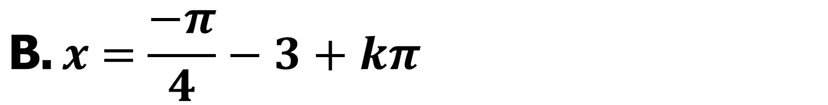


Câu 15.
Phương trình $\tan\left(x+3°\right)=−1$ có nghiệm là:
$$\text{A}\text{.} x=−45°+k180°$$
$$\text{B}\text{.} x=\frac{−π}{4}−3+kπ$$
C
$$\text{C}\text{.} \text{x} \text{=} \text{−}\text{48}° \text{+} \text{k}180°\text{.}$$
$$\text{D}\text{.} x=−48°+kπ°$$
Bài giải
Đk: $x≠{87}^{0}+k180^{0}$.
$$\tan\left(x+3°\right)=−1$$
$⇔x=−48°+k180°$ (TM)
$$\text{Ch}\text{ọ}\text{n} \text{C}\text{.}$$

Slide 19
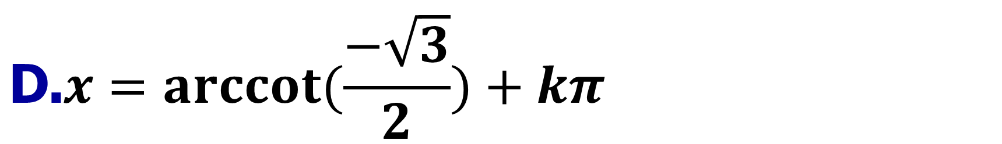

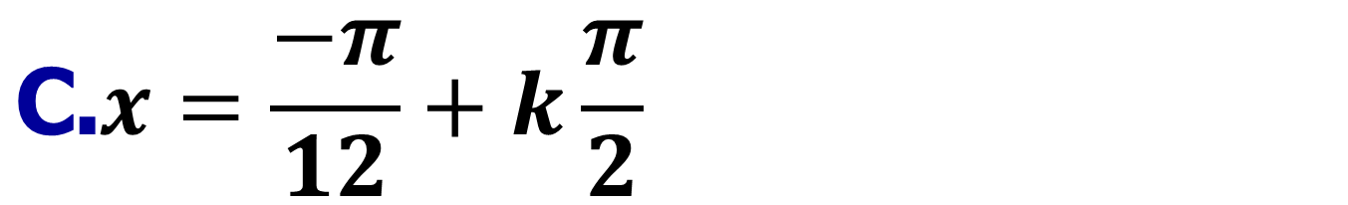

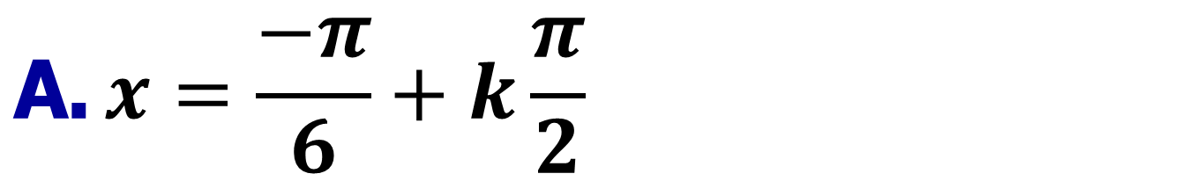


Câu 16.
Giải phương trình sau: $cot2 x=−\sqrt{3}$
$$\text{A}\text{.} x=\frac{−π}{6}+k\frac{π}{2}$$
$$\text{B}\text{.}x=\frac{−π}{12}+kπ,(k∈Z)\text{.}$$
B
$$\text{C}\text{.}x=\frac{−π}{12}+k\frac{π}{2}$$
$$\text{D}\text{.}x=arccot⁡(\frac{−\sqrt{3}}{2})+kπ$$
Bài giải
Điều kiện: $x≠\frac{π}{2}+kπ$
$$\cot{2x}=−\sqrt{3}$$
$⟺\cot{2x}=\cot{\frac{−π}{6} }$
$$⇔x=\frac{−π}{12}+k\frac{π}{2}$$
$$\text{Ch}\text{ọ}\text{n} \text{B}\text{.}$$

Slide 20






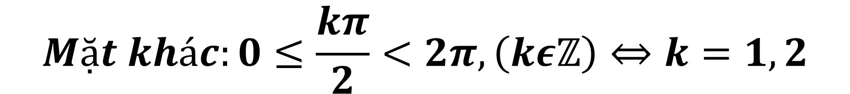
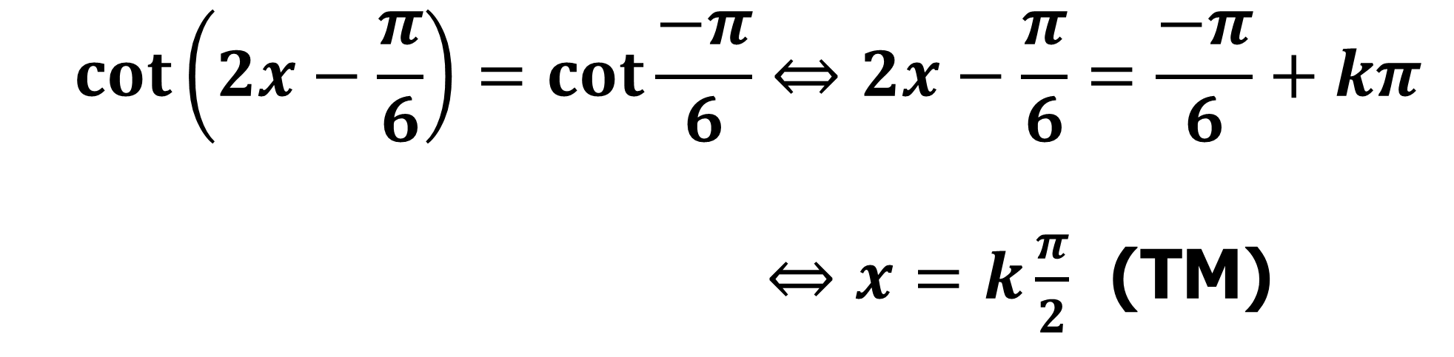
Câu 17.
Số vị trí biểu diễn các nghiệm của phương trình $\cot\left(2x−\frac{π}{6}\right)=−\sqrt{3}$ trên đường tròn lượng giác là:
$$\text{A}\text{.} \text{4}\text{.}$$
C
$\text{C}\text{.}$2
$$\text{B}\text{.} \text{3}$$
$$\text{D}\text{.} 1\text{.}$$
Bài giải
Điều kiện: $x≠\frac{kπ}{2}$
$$\cot\left(2x−\frac{π}{6}\right)=\cot{\frac{−π}{6}⇔2x−\frac{π}{6}=\frac{−π}{6}+kπ}$$
$⇔x=k\frac{π}{2}$ (TM)
$$Mặt khác:0≤\frac{kπ}{2}<2π,\left(kεℤ\right)⇔k=1,2$$
$$\text{Ch}\text{ọ}\text{n} \text{C}\text{.}$$

Slide 21






Câu 18.
P$hương trình \cot\left(3x−15°\right)=\sqrt{3}$ có nghiệm là:
$$\text{A}\text{.} x=60°+k180°$$
$$\text{C}\text{.} x=45°+k60°$$
$$(k∈ℤ)$$
$$\text{B}\text{.} x=45°+k180°$$
D
$$\text{D}\text{.} x=15°+k60°$$
Bài giải
M
Đk: $x≠5^{0}+k60^{0}$.
$$\cot\left(3x−15°\right)=\sqrt{3}⇔x=15°+k60° (TM)$$
$$\text{Ch}\text{ọ}\text{n} \text{D}\text{.}$$

Slide 22





Câu 19.
Phương trình $\cot{x=−3}$ có nghiệm là:
$$\text{A}\text{.} Vô nghiệm$$
$$\text{B}\text{.} x=\frac{π}{4}+kπ,(k∈ℤ)$$
C
$$\text{C}\text{.} \text{x}\text{=}\text{arccot}\text{ −}\text{3}\text{+}\text{k}π$$
$$\text{D}\text{.} x=arccot−3+k2π$$
Bài giải
Điều kiện: $x≠kπ$
$$\cot{x=−3⇔x=arc\cot{−3}+kπ}$$
$$\left(k∈ℤ\right) (TM)$$
$$\text{Ch}\text{ọ}\text{n} \text{C}\text{.}$$

Slide 23





Câu 20.
Trong các nghiệm dương bé nhất của các phương trình sau, phương trình nào có nghiệm nhỏ nhất?
$$\text{B}\text{.} \tan\left(x−\frac{π}{4}\right)=\sqrt{3}$$
C
$$\text{D}\text{.} \cot{x}=−\sqrt{3}\text{.}$$
$$\text{A}\text{.} \tan{2x}=1\text{.}$$
$$\text{C}\text{.}\cot{x}=0$$
Bài giải
M
$A. x=\frac{π}{8}+k\frac{π}{2}$nên nghiệm dương bé nhất là: $x=\frac{π}{8}$
B$. x=\frac{7π}{12}+kπ$nên nghiệm dương bé nhất là: $x=\frac{7π}{12}$
C$. x=\frac{π}{2}+kπ$nên nghiệm dương bé nhất là: $x=\frac{π}{2}$
$D. x=\frac{−π}{6}+kπ$nên nghiệm dương bé nhất là: $x=\frac{5π}{6}$
$$\text{Ch}\text{ọ}\text{n} \text{C}\text{.}$$

Slide 24
TIẾT HỌC KẾT THÚC
+ CÁC EM VỀ XEM LẠI CÁC DẠNG BÀI TẬP ĐÃ GIẢI
+ XEM TRƯỚC BÀI MỚI: MỘT SỐ PHƯƠNG TRÌNH LƯỢNG GIÁC THƯỜNG GẶP

